Slide 1
开源硬件创客实践期末大作业汇报 ——Team6
姚迪熙 518021910367 电院
葛龙渊 518021911162 电院
何俟清 518021911163 电院
石炜昂 517021910072 电院
马志海 516030910262 电院

Slide 2
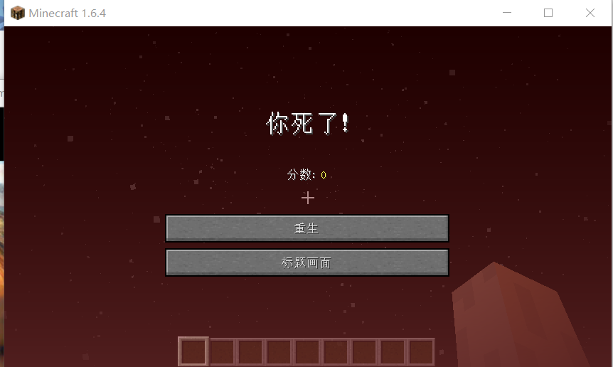
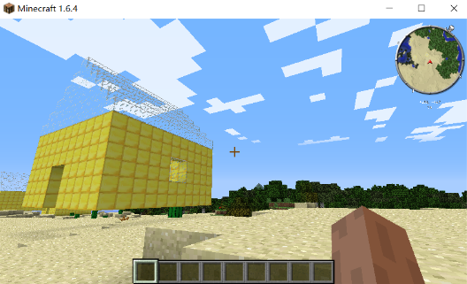
项目介绍——攻城车 和 大逃杀
你发现你在一个陌生的世界里
不远处有一个黄金屋，里面有财宝，更重要的是那里是安全的
你得逃到那里，但是你只能通过控制物理世界的你来移动
物理世界的你在移动的过程中，有一个机器会不断试图攻击你
这个机器可以自由移动和瞄准以及攻击
当你被他打中的时候，物理世界的你
脸会有点疼
虚拟世界的你，会这样

Slide 3
目录 Contents
1
投石机功能
2
人脸检测
3
智能小车
4
我的世界
5
树莓派部署
6
进一步展望

Slide 4
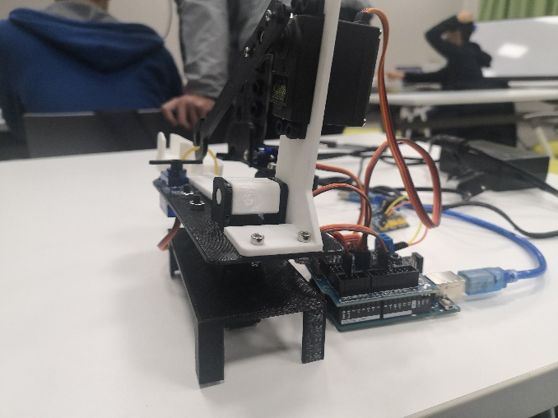
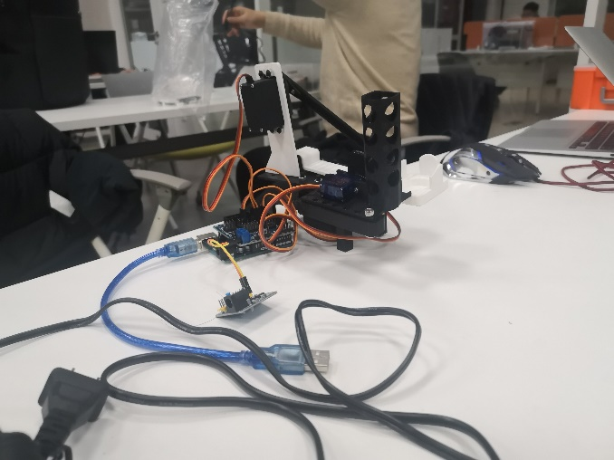
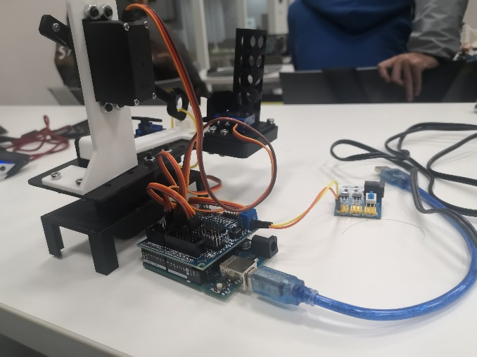
投石机功能
完成基本要求
通过四个舵机实现投石机投掷物块的功能
获得来自树莓派的数据，关于人脸和摄像头中心所相差的角度
通过角度改变投石机位置，从而瞄准
如果人脸超过五秒位置变动不大，则投掷小球，进行打击

Slide 5
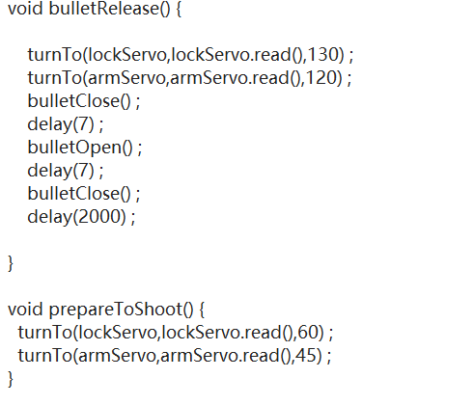
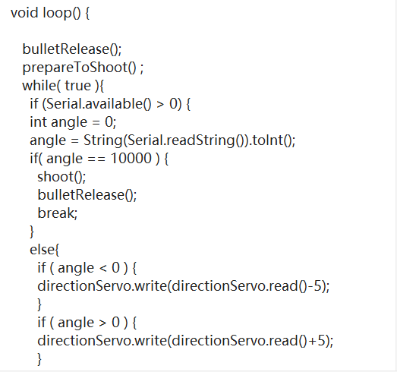
代码如下
主函数完成追踪转动以及按照指令射击等任务
射击准备工作
射击
void shoot() { turnTo(lockServo,lockServo.read(),130) ; }

Slide 6
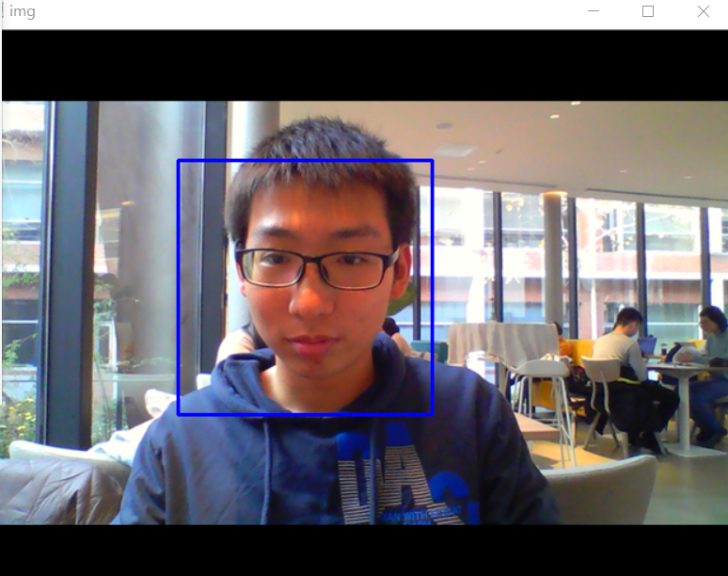
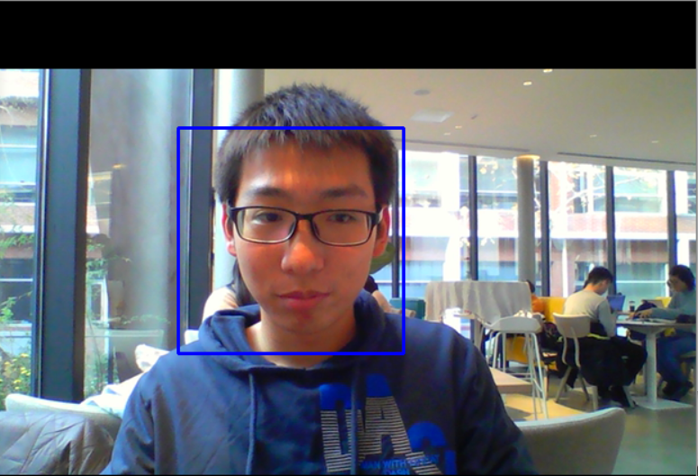
人脸检测
利用OpenCV 实现Face detection
使用摄像头，检测图片中人脸
如果人脸多于一个则报错
检测人脸在图中的位置
并且获得两个数值，angle:人脸和摄像头中心所相差的角度，dis：人脸和摄像头之间的距离
并分别把这两个数据传输给，投石机和Mcookie小车

Slide 7
核心代码
for (x,y,w,h) in faces:
x_d=x+w/2-325
dis=(-0.88*w+220)
angle=math.atan(x_d/dis)/3.1415926535897*180
if((lastpos-currentpos)<5 and abs(angle)<15):
shoot+=1
if(shoot>10):
mc.player.setTilePos([0,-1000,0])
time.sleep(2)
shoot=0

Slide 8
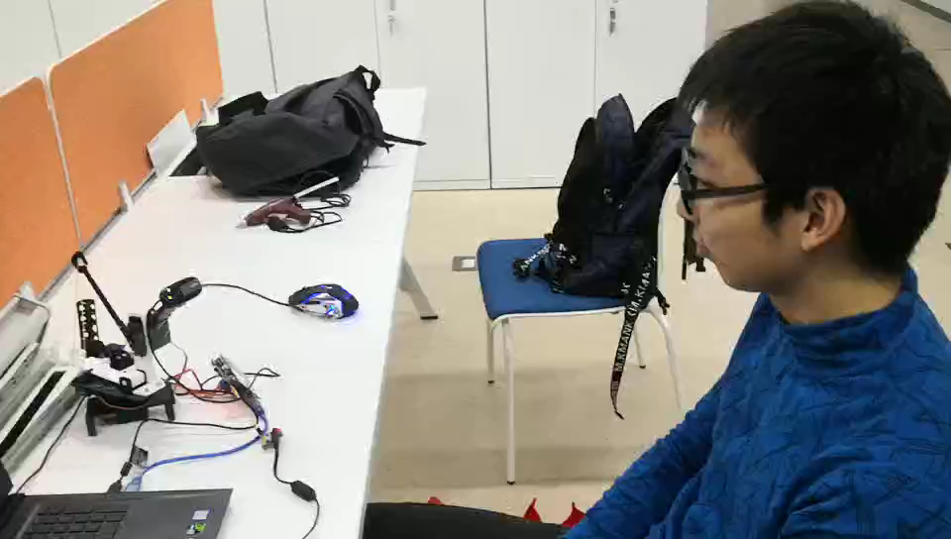
投石机功能展示

Slide 9
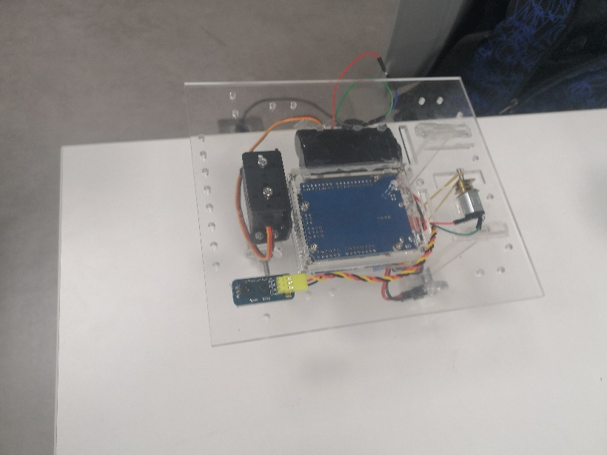
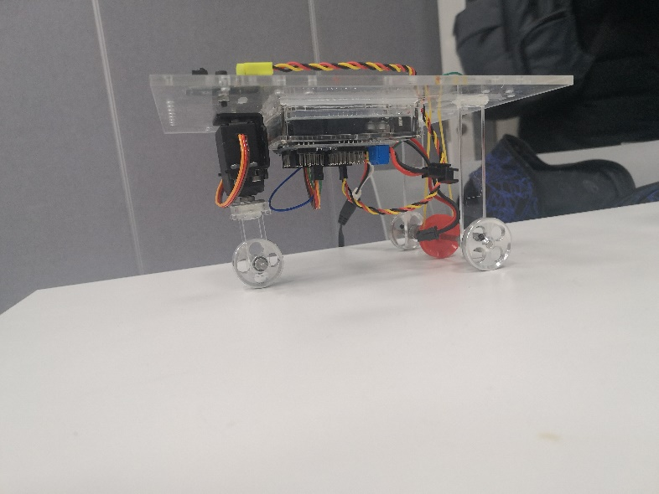
智能小车
增加游戏难度
根据遥控指令进行前后移动控制投石机和人脸不要太远太近
可以进行打击

Slide 10
外设完成后

Slide 11
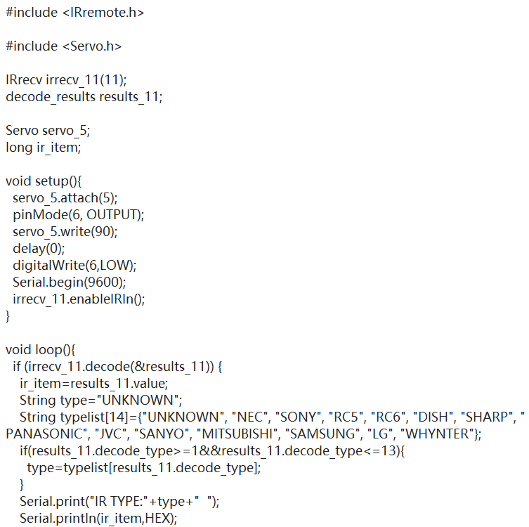
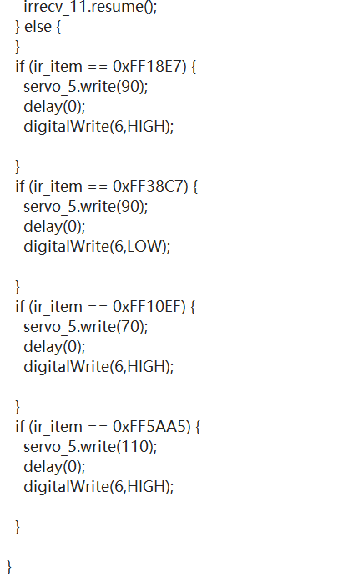
代码如下

Slide 12
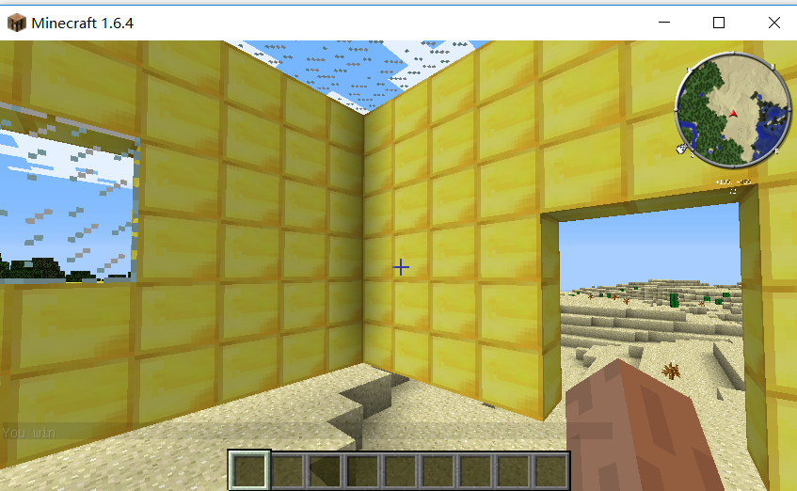
我的世界
根据人脸识别到的位置
当面部移动的时候MC里面的小人也会随之移动
在游戏开始的时候建造一个房子如果成功到达，游戏胜利
如果在到达目的地之前被物理世界的投石机打中，我的世界里面也会结束

Slide 13
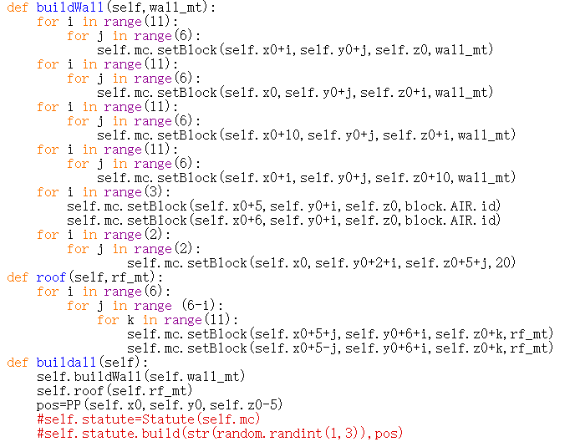
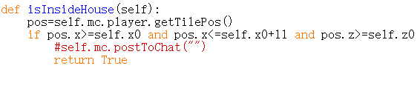
房屋建造核心代码
检测人物位置核心代码

Slide 14

树莓派部署
最终我们将所有软硬件以及程序全部部署到树莓派上面

Slide 15
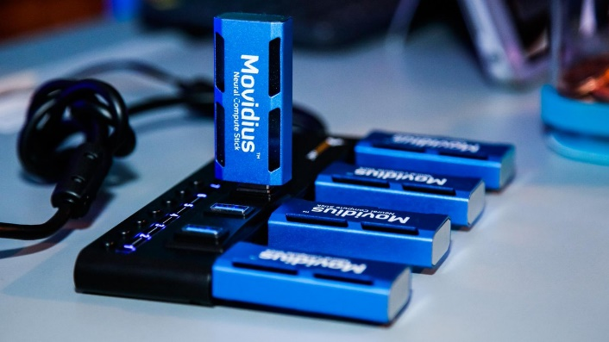
进一步展望
More Efficient
使用神经棒加速
使用Yolo算法检测种类更多
More Fun
我们的项目是一个物理与虚拟世界结合的
更多玩家
结合VR
运动范围更大
逃杀种类更多样

Slide 16
谢谢！

